Slide 1
懶癌救星
報告人:0424030 郭子健

Slide 2
目錄
1.魚骨圖
2.PERT圖
3.資料庫

Slide 3
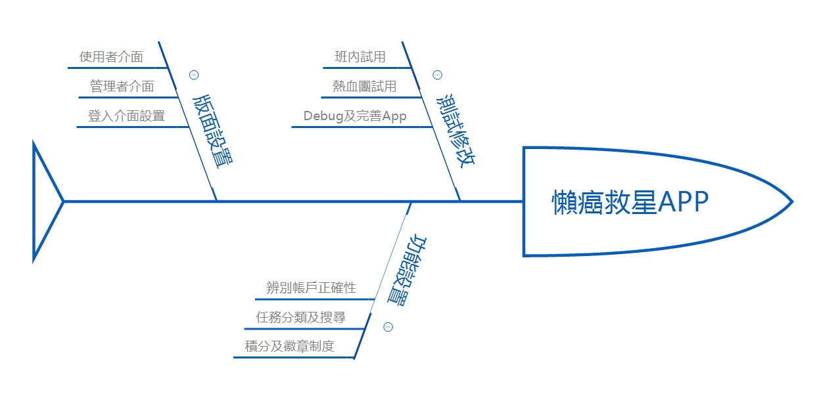
魚骨圖

Slide 4
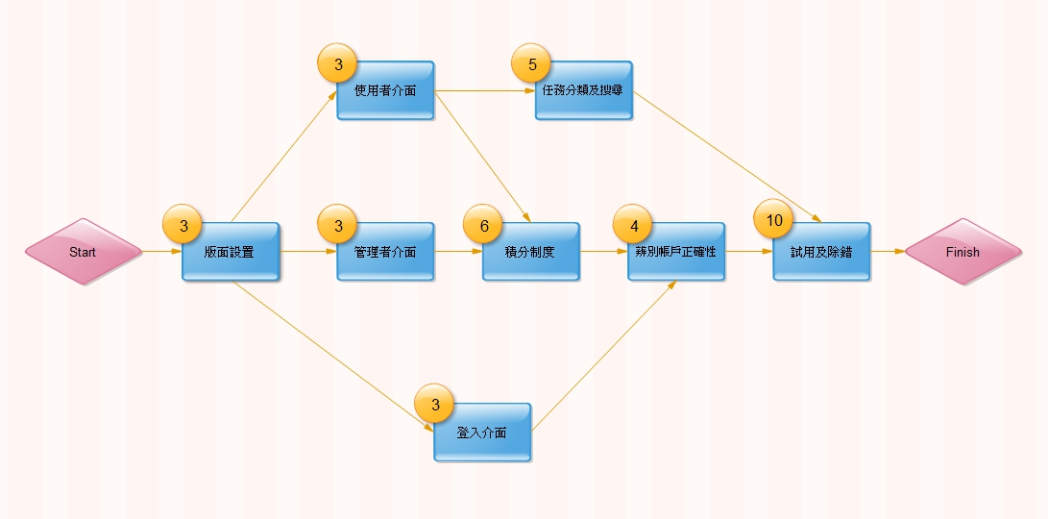
PERT圖

Slide 5
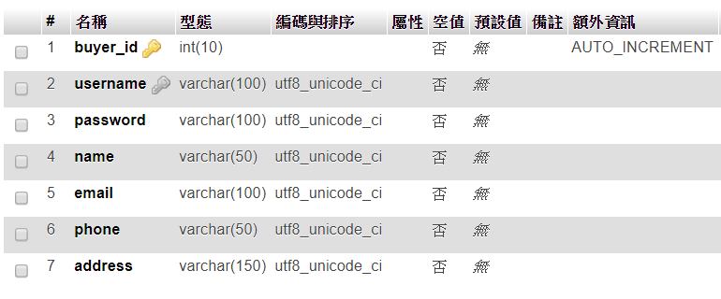
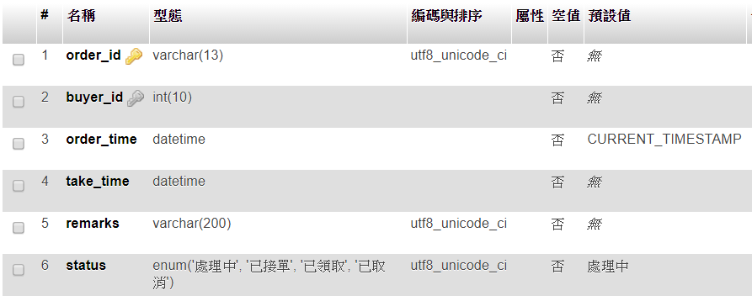
會員註冊
輸入會員資料
選購商品及訂購

Slide 6
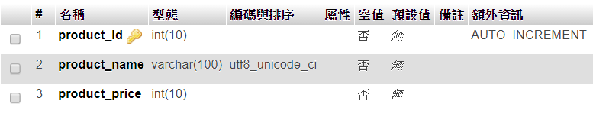
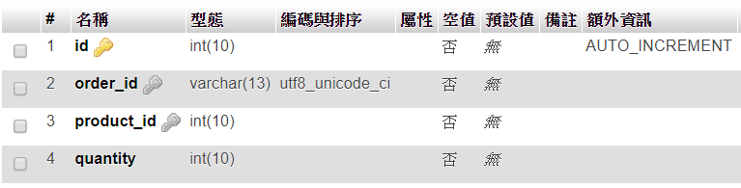
上架商品
訂單管理

Slide 7
END

